Slide 1

Anалитик в отделе
Prодаж

Slide 2
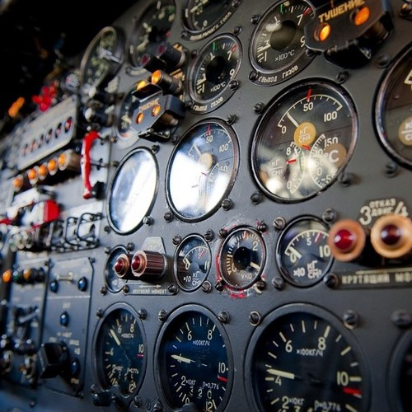
Юлия Ерина
Заместитель директора по развитию,
i-Sys Labs
8 лет в аналитике
2 года в продажах

Slide 3

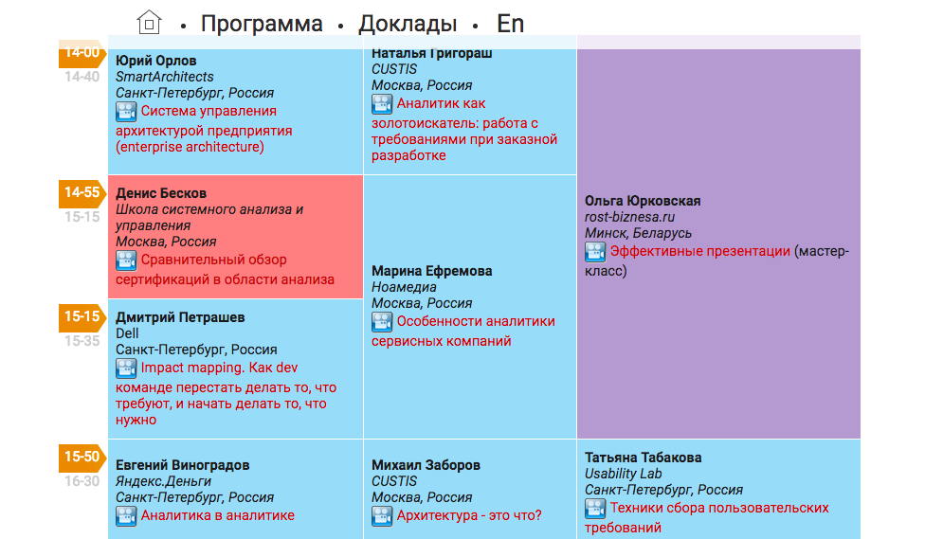

Slide 4
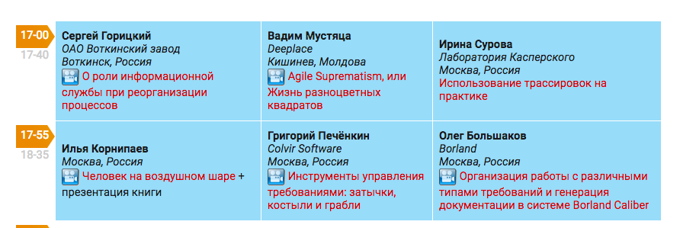

Slide 5
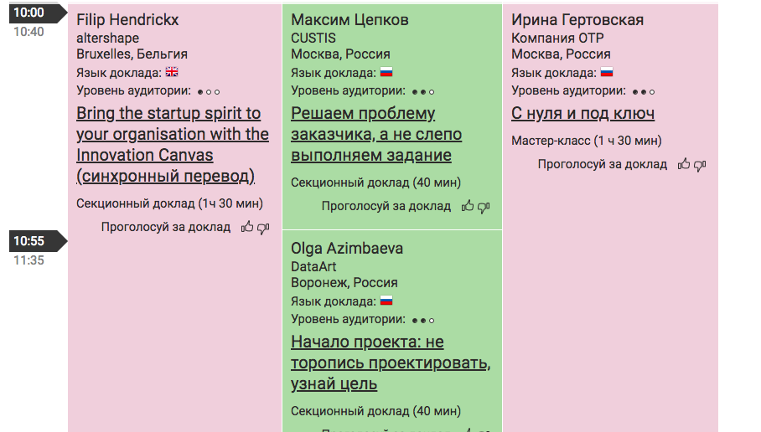


Slide 6

Каждый доклад, который я видела, был так или иначе про людей

Slide 7

Как не выгореть, когда все меняется?
Аналитик в условиях меняющегося бизнеса
Как делать проекты в VUCA мире?
Решать проблемы заказчиков – основная задача аналитика…
Как поменяется профессия аналитика?

Slide 8
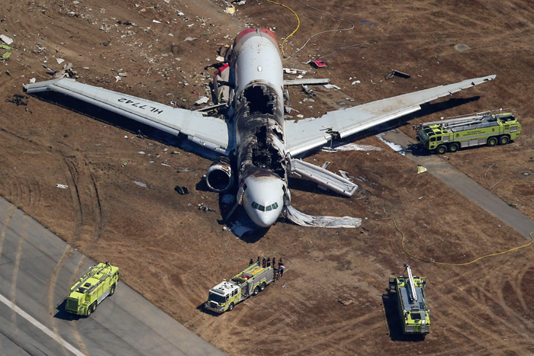
ВО ВСЕ ТЯЖКИЕ:
КТО, ПОЧЕМУ,
КУДА И ЗАЧЕМ
УХОДИТ ИЗ
АНАЛИТИКИ…
И УХОДИТ ЛИ?

Slide 9


Цифровая революция
Слияние технологий и стирание граней между физическими, цифровыми и биологическими сферами
Скорость изменений
Новая темпоральность
Пространство потоков
Размах изменений
Глобальная деревня
Системный характер последствий
Длинный хвост
Notes:
Неконтролируемый рост технологических возможностей. А регуляторы не успевают за этими изменениями. Это и новые опасности, и новые возможности

Slide 10
Проблемы, с которыми мы столкнулись в 2016
Маркетинг умер
Холодные продажи умерли
Старая парадигма перестала работать
Сейлы перестали продавать

Slide 11
B2B –> B2В2С

Slide 12
Лучше всего продают люди, которые умеют грамотно говорить, при этом создают впечатление людей, которые знают, о чем они говорят.

Slide 13
Старый подход к продажам
Интерес
Квалификация интереса
Оценка проекта, подготовка КП
Заключение договора
Старт проекта

Slide 14
Как мы поменяли процесс продаж
Интерес
Квалификация интереса
Оценка проекта, подготовка КП
Заключение договора
Старт проекта

Slide 15
Определить стейкхолдера, цели, задачи акценты, боль, границы – это про продажи. Не про аналитику.

Slide 16
Как мы дальше меняем процесс продаж
Поиск своего клиента
Предложение правильного продукта правильному клиенту
Поддержка и развитие отношений
VS
Поиск клиента
Оценка
Предложение
Поддержка
Развитие отношений

Slide 17
Конверсия продаж, в которых не участвуют аналитики – 2%
Что получилось
Конверсия продаж, в которых участвуют аналитики > 10%
Снижение рисков проекта
Передача знаний от аналитика к аналитику
Точка принятия решения - в руках у аналитика
Задачи сейла теперь выполняет digital-воронка

Slide 18
Зачем это аналитику?

Slide 19
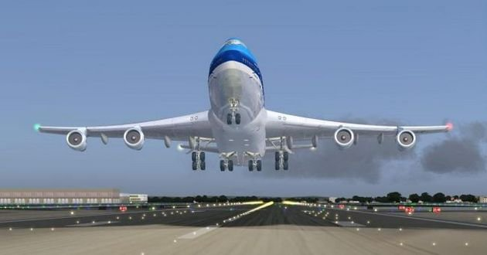
Жизнь на еще большей скорости

Slide 20

Этот безумный, безумный мир

Slide 21
1 000 000 000 $
Убытки российских компаний, вызванные блокировками Telegram

Slide 22
ИТ – это вспомогательный инструмент ведения бизнеса!

Slide 23
ИТ – это фундамент бизнеса

Slide 24

Невозможно видеть горизонт и быть погруженным одновременно

Slide 25
Жизненный цикл пресейла в среднем в 10 раз меньше жизненного цикла проекта

Slide 26
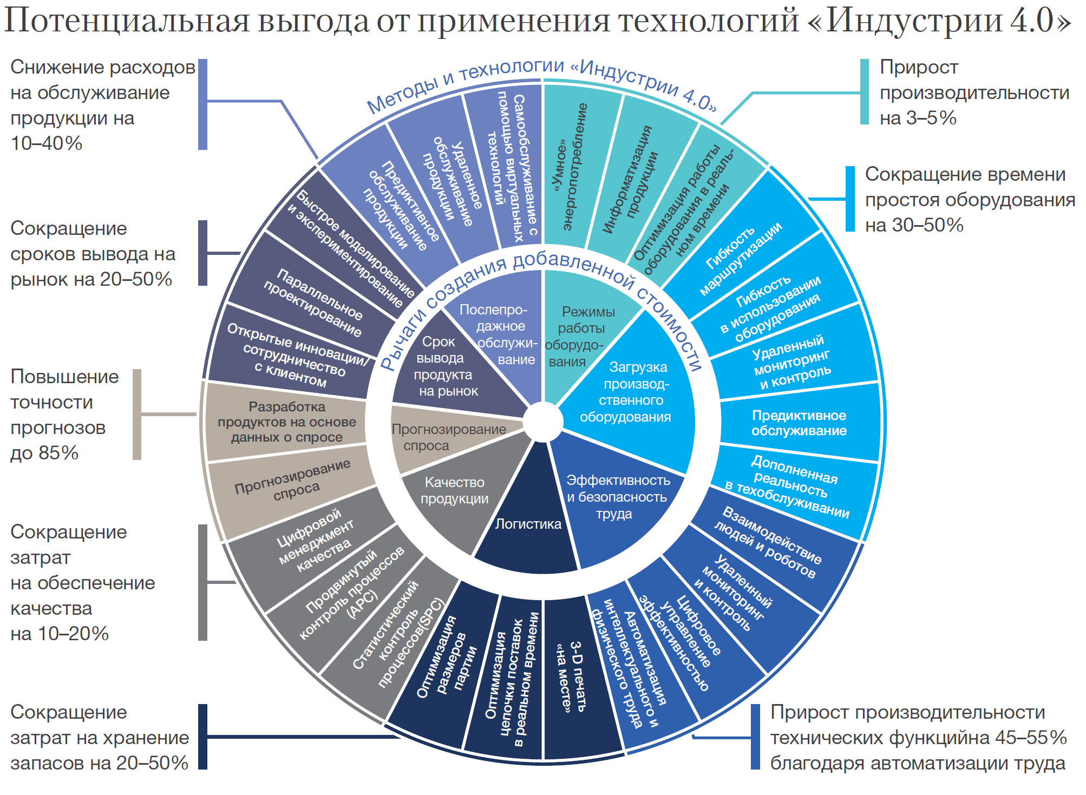

Slide 27
Расщепление профессии аналитика
Большой Ух
Платформориен-тированный Ух
Digital трансформиро-ванный Ух
Notes:
Клиентами компании i-Sys являются предприятия разных сфер бизнеса. Среди них телекоммуникационные компании, банки, финансовые организации, представители нефтяной отрасли и многие другие. Отдельное место в ряде клиентов компании занимают правительственные органы, для которых ведется разработка систем электронного документооборота.
Залогом успеха нашей компании является стремление сотрудничать с заказчиками, объединять усилия в решении проблем и находить выход из любых ситуаций.
Компания i-Sys всегда гарантирует соответствие продукции всем стандартам и канонам в сфере информационных технологий, сбалансированную ценовую политику и сжатые сроки разработки.

Slide 28
Что мы имеем сейчас
Sale manager
1
Java/Integration Developers
28
Managers
13
Команда
Команда
5
Mobile Developers
Business Analysts
17
QA Specialists
10
11
Web, JS, HTML, CSS Developers
16
Implementation/
Support specialists
65
.NET, DB Developers

Slide 29


Всё! Спасибо за внимание!
Задавайте вопросы, добавляйтесь в друзья, ставьте лайки за доклад!
https://www.facebook.com/juliya.erina

